Slide 1
Italia fascista e Germania nazista verso la guerra

Slide 2
Italia
Mito della “vittoria mutilata” e politica estera aggressiva: area balcanico-danubiana (Corfù, 1923) e Africa del Nord (Libia, 1930)
Tensioni con la Germania nazista nel 1934 per l’Austria: Mussolini invia le truppe al Brennero
1935: conferenza delle nazioni vincitrici (Francia, Inghilterra, Italia) che riafferma la volontà di respingere le violazioni dei trattati del 1919

Slide 3
Conquista dell’Etiopia
1935: Mussolini attacca l’Etiopia e la conquista (1936) con una campagna militare spietata (bombardamenti di villaggi, uso di gas asfissianti sui civili)
Reazione della Società delle Nazioni: sanzioni economiche all’Italia, che si avvicina alla Germania di Hitler

Slide 4
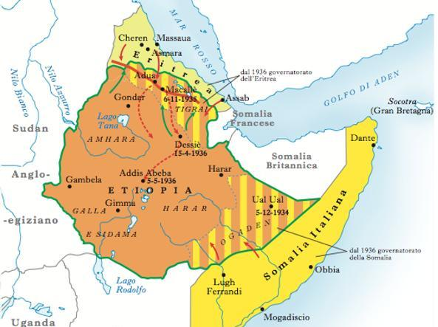
Campagna d’Etiopia (1935-36)

Slide 5
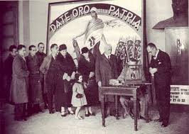
La campagna “Oro alla patria” (1935)

Slide 6
Alleanza con la Germania
1936: alleanza “Asse Roma-Berlino”, la Germania può espandersi a Est, l’Italia nel Mediterraneo
1936: Italia e Germania appoggiano il colpo di stato del generale Francisco Franco in Spagna; l’Italia invia 70.000 volontari nella guerra civile tra le forze di Franco e le forze che difendono la Repubblica spagnola

Slide 7
La guerra civile spagnola
1931: il re lascia il Paese e viene promulgata una costituzione repubblicana
Nel 1933 viene fondata la Falange, partito di estrema destra che si ispira al fascismo italiano
Nel 1936 il Fronte popolare (socialisti, comunisti, anarchici) vince le elezioni con piccolo margine ma il paese è spaccato e i militari si sollevano contro il governo repubblicano

Slide 8
Internazionalizzazione della guerra civile spagnola
Anche se le cause della guerra civile spagnola sono interne, il conflitto si internazionalizza e diventa anche uno scontro ideologico tra fascismo e antifascismo
Carlo Rosselli, fondatore del movimento antifascista “Giustizia e libertà”, proclama in un discorso alla radio di Barcellona nel 1936: “Oggi qui, domani in Italia”
Antifascisti da tutto il mondo vanno a combattere come volontari nelle file repubblicane

Slide 9
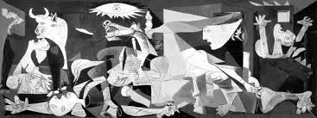
Guernica (Pablo Picasso, 1937)

Slide 10
L’Italia verso la guerra
1937: l’Italia firma con la Germania e il Giappone un patto antisovietico
1937: l’Italia esce dalla Società delle nazioni
1938: Conferenza di Monaco: Italia, Francia e Inghilterra consentono a Hitler di annettere Boemia e Moravia
1939: l’Italia occupa l’Albania
1939: l’Italia firma il “Patto d’acciaio” con la Germania

Slide 11
La fase della “non belligeranza”
Quando scoppia la seconda guerra mondiale nel 1939 l’Italia dichiara la “non belligeranza”, ritenendo di essere militarmente impreparata

Slide 12
La Germania nazista verso la guerra
Lo spirito di rivalsa dopo la sconfitta nella prima guerra mondiale e l’umiliazione di Versailles
1933: la Germania esce dalla Società delle nazioni

Slide 13
Politica estera aggressiva
1934: un primo tentativo di annettere l’Austria fallisce (reazione di Mussolini)
1935: con un plebiscito la regione della Saar torna alla Germania
Inizia una accelerata politica di riarmo: le forze della Wehrmacht (esercito tedesco) superano di cinque volte i limiti fissati a Versailles

Slide 14
Espansione a Est
Novembre 1937: Hitler dichiara che la guerra sarebbe iniziata entro il 1938 e indica gli obiettivi: Austria e Cecoslovacchia
La strategia: “guerra lampo”, campagne militari rapide
1938: Hitler annette Austria e Sudeti
1939: annette Boemia e Moravia
1939: patto Ribbentrop-Molotov con l’URSS
1 settembre 1939: invade la Polonia, inizia la seconda guerra mondiale

Slide 15
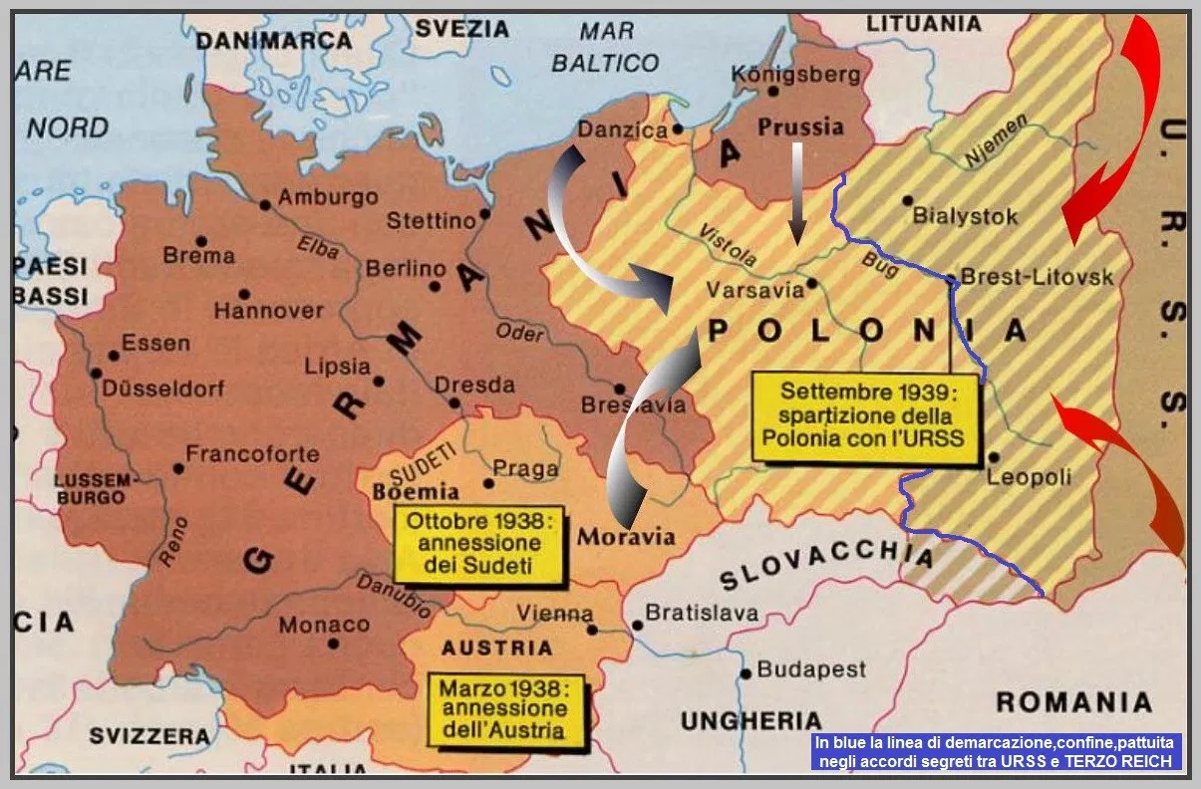

Slide 16
Le origini della seconda guerra mondiale
La seconda guerra mondiale, a differenza della prima, fu una guerra annunciata, prevista da molti, per diversi motivi:
Riarmo tedesco
Aggressione giapponese alla Manciuria
Aggressione italiana all’Etiopia
Internazionalizzazione della guerra civile spagnola 1936-1939, con interventi di Italia e Germania (con Franco), URSS (con la Repubblica)

Slide 17
Contesto europeo
La prima guerra mondiale ha mostrato che le potenze europee non sono in grado di risolvere pacificamente i propri conflitti
Usa e Urss rinunciano a svolgere il ruolo di arbitri: isolazionismo degli Usa, “socialismo in un solo Paese” di Stalin
I trattati di Versailles hanno lasciato irrisolte molte questioni: ad esempio la Francia reclama danni di guerra, l’Italia territori

Slide 18
Interpretazioni delle origini della guerra
Alla fine della seconda guerra mondiale, a Hitler e ai capi nazisti viene attribuita al completo la responsabilità della guerra: interpretazione ideologica
Una diversa interpretazione spiega la guerra in termini di politica di potenza ed errori nella costruzione di un equilibrio internazionale attorno alla Germania dopo la prima guerra mondiale

Slide 19
Crisi del 1929
da un lato ha mostrato le connessioni tra le economie mondiali
dall’altro, ha mostrato l’incapacità di politiche comuni: ogni paese ha cercato soluzioni per conto suo

Slide 20
La debolezza della Società delle nazioni
Aggressione giapponese in Manciuria
Aggressione italiana all’Etiopia, Paese membro della Società delle nazioni
Le sanzioni imposte all’Italia sono sfruttate da Mussolini per rappresentare l’Italia come paese perseguitato e rafforzare il consenso

Slide 21
Errori dei vincitori
I vincitori della prima guerra mondiale (Francia e Inghilterra) non intervengono quando Hitler comincia a violare gli accordi di pace e fanno concessioni alla Germania
Molti paesi cercano accordi con la Germania: tra questi l’URSS di Stalin, ma anche Francia e Inghilterra (Conferenza di Monaco, 1938)

Slide 22
La politica di “appeasement” della Francia e dell’Inghilterra si spiega in diversi modi:
Le opinioni pubbliche sono contrarie alla guerra
Impreparazione militare

Slide 23
Dalla Conferenza di Monaco alla guerra
A Monaco viene concessa alla Germania la regione dei Sudeti (popolazione di lingua tedesca)
Nei mesi successivi, la Germania annette anche il resto della Cecoslovacchia e avanza nuove richieste:
Danzica e il “corridoio” creato alla fine della prima guerra mondiale per dare uno sbocco sul mare alla Polonia

Slide 24
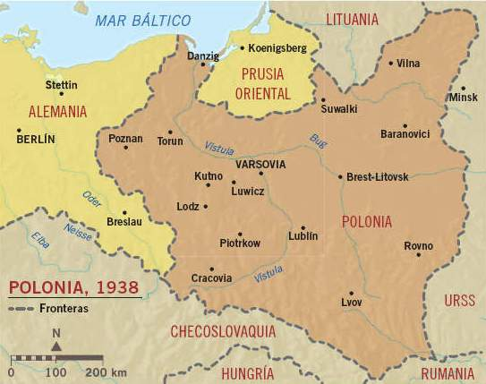
“corridoio di Danzica”

Slide 25
Alleanze
Le potenze europee dichiarano che, in caso di attacco alla Polonia, sarebbe stata guerra
Francia e Inghilterra cercano alleati contro Hitler senza successo:
Gli Usa non si muovono, l’opinione pubblica è contraria alla guerra
Il Giappone è interessato alla supremazia nel Pacifico e si allea con Hitler
Stalin teme la Germania e si allea con Hitler

Slide 26
L’alleanza Hitler-Stalin
Hitler si allea con Stalin per evitare di essere accerchiato da un’eventuale alleanza dell’URSS con la Francia
Stalin accantona il patto antifascista e punta all’espansione territoriale (Polonia)
Sia Urss che Germania vogliono guadagnare tempo
Conseguenze del patto Hitler-Stalin in Europa

Slide 27
Aggressione della Germania di Hitler
A differenza della prima guerra mondiale, in cui la Germania non è l’unica responsabile, la seconda guerra mondiale scoppia come sbocco inevitabile della politica di aggressione della Germania di Hitler

Slide 28
Una concezione “vecchia” del mondo
La decisione di Hitler è basata su una concezione ottocentesca della politica di potenza: una visione eurocentrica
Hitler pensa che dominando l’Europa si domina il mondo, sottovaluta soprattutto gli Stati Uniti, ormai prima potenza mondiale

Slide 29
Caratteri della seconda guerra mondiale

Slide 30
Continuità tra prima e seconda guerra mondiale sul piano delle relazioni tra gli Stati: gli studiosi parlano di una “guerra dei trent’anni”

Slide 31
2. Guerra ideologica, quindi “guerra totale”
Guerra che punta alla distruzione completa del nemico
Modernità tecnologica e livelli di barbarie mai visti in passato
sterminio degli ebrei e degli zingari, distruzione completa di città, deportazioni di massa di milioni di civili
50 milioni di morti, oltre la metà civili (>escalation dei morti civili nelle guerre del 900)

Slide 32
3. Guerra di movimento
Sul piano militare, la seconda guerra mondiale è completamente diversa dalla prima

Slide 33
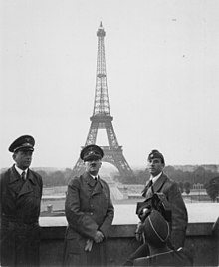
Hitler a Parigi, 23 giugno 1940

Slide 34
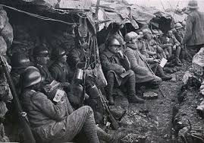
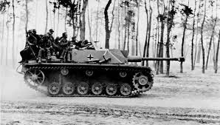
I guerra mondiale / II guerra mondiale
Trincea
Carro armato

Slide 35
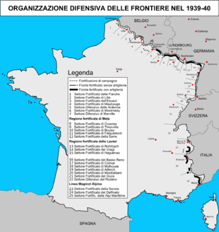
L’inutile linea difensiva “Maginot”

Slide 36
4. Nuovi equilibri internazionali
Usa e Urss potenze mondiali

Slide 37
5. Guerriglia
Oltre ai giganteschi eserciti regolari, nella seconda guerra mondiale ci sono iniziative di mobilitazione armata dal basso, individuali e collettive, che arrivano a costituire veri e propri eserciti

Slide 38
Guerra ideologica e propaganda
Si combatte fino alla fine: la Germania non si arrese neppure quando era ormai certa di perdere la guerra, gli Alleati stabiliscono il principio della “resa incondizionata” della Germania
Ultima lettera di Hitler dal bunker di Berlino prima del suicidio: invoca soluzione del problema ebraico
Uso massiccio della propaganda, potenziata dai mezzi di comunicazione di massa, per sostenere il “fronte interno”

Slide 39
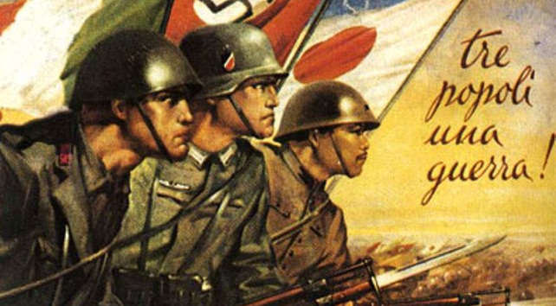
Italia

Slide 40
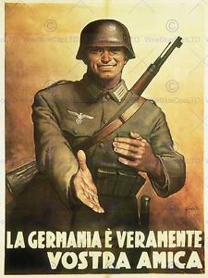
Italia

Slide 41
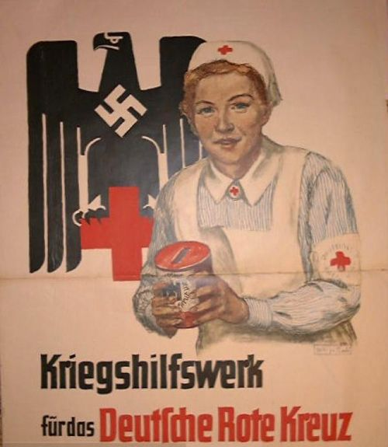
Germania

Slide 42
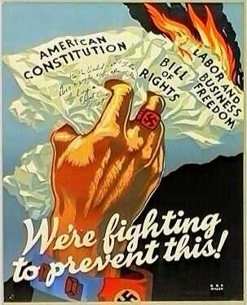
Stati Uniti

Slide 43
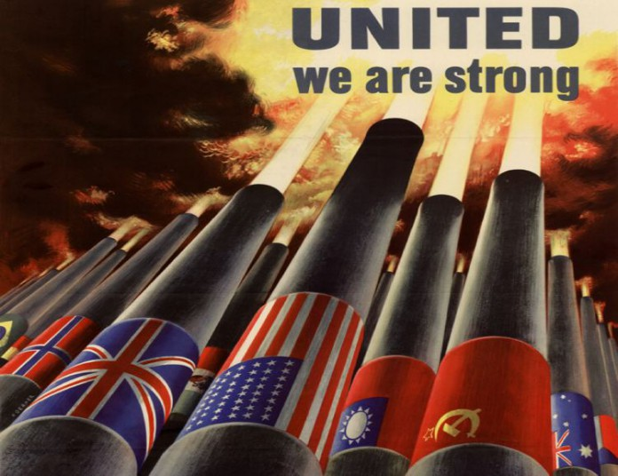
Stati Uniti

Slide 44
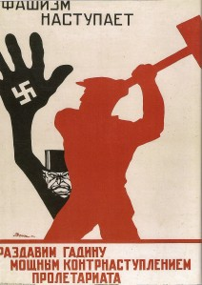
URSS

Slide 45
La guerra: 1939-1941
Francia subito sconfitta: la “strana disfatta”
Battaglia d’Inghilterra: bombardamenti

Slide 46
1941-1943
Nel 1941 inizia la guerra a Est: attacco all’URSS
Ingresso in guerra degli Stati Uniti: dicembre 41, attacco giapponese a Pearl Harbour

Slide 47
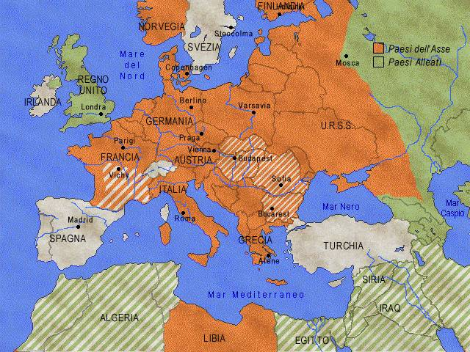
Massima espansione dell’Asse (1942)

Slide 48
1943-1945
Sbarco alleati in Sicilia: luglio 1943
Sbarco alleati in Normandia: giugno 1944
Resa Germania: maggio 1945
Resa Giappone: agosto 1945

Slide 49
L’Italia in guerra
giugno 1940: Francia, Africa e Balcani (Grecia)
1941: corpo di spedizione in URSS
Sconfitte su tutti i fronti, intervento della Germania
Sbarco alleati in Sicilia: luglio 1943
> Il 25 luglio cade il governo di Mussolini dopo il voto di sfiducia del Gran consiglio del fascismo

Slide 50
Numero di morti civili nelle guerre del ’900
Prima guerra mondiale: 5% del totale
Seconda guerra mondiale: 50% del totale
Guerre locali combattute in diverse parti del mondo a partire dal 1945 agli anni ‘80 del 900: 80% di vittime civili

Slide 51
Le donne
Vittime: sono soprattutto donne le vittime civili della guerra. Inoltre, si verificarono stupri di massa al passaggio degli eserciti in molti paesi
Protagoniste: con la mobilitazione di massa resa necessaria dalla “guerra totale”, le donne furono coinvolte fuori casa in molte attività lavorative prima maschili, come e più che nella prima guerra mondiale

Slide 52
Mobilitazione totale
La seconda guerra mondiale obbligò tutti i paesi a impiegare a fini militari ogni risorsa, umana ed economica
La Germania, inoltre, attuò una politica di brutale e sistematico sfruttamento dei paesi occupati: milioni di civili deportati, lavoro coatto dei civili e dei prigionieri di guerra
L’URSS mobilitò tutte le sue risorse, presentando la guerra come guerra patriottica

Slide 53
Bombardamenti delle città
Coventry, in Inghilterra, fu distrutta dalle bombe di Hitler: “coventrizzare” passò a significare distruggere completamente
Le città tedesche: un terzo delle principali città tedesche distrutte al 70% durante la guerra, alcune completamente rase al suolo, come Dresda

Slide 54
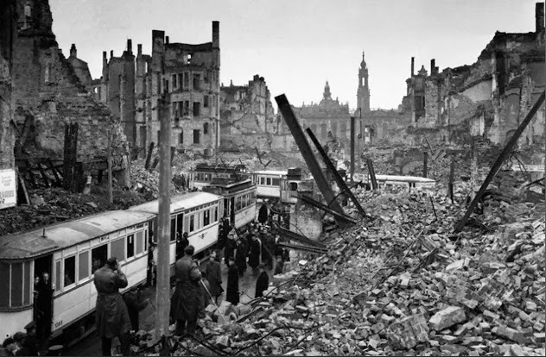
Dresda

Slide 55
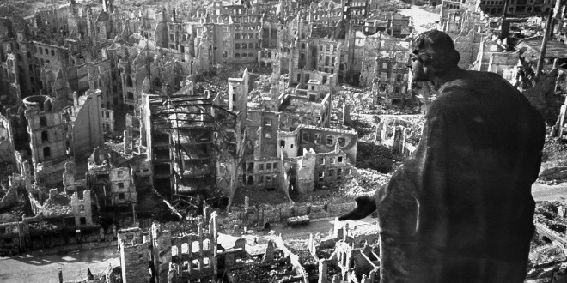

Slide 56
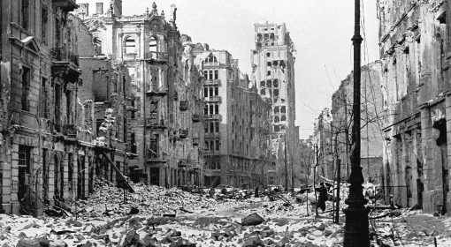
Varsavia (95% edifici distrutti)

Slide 57
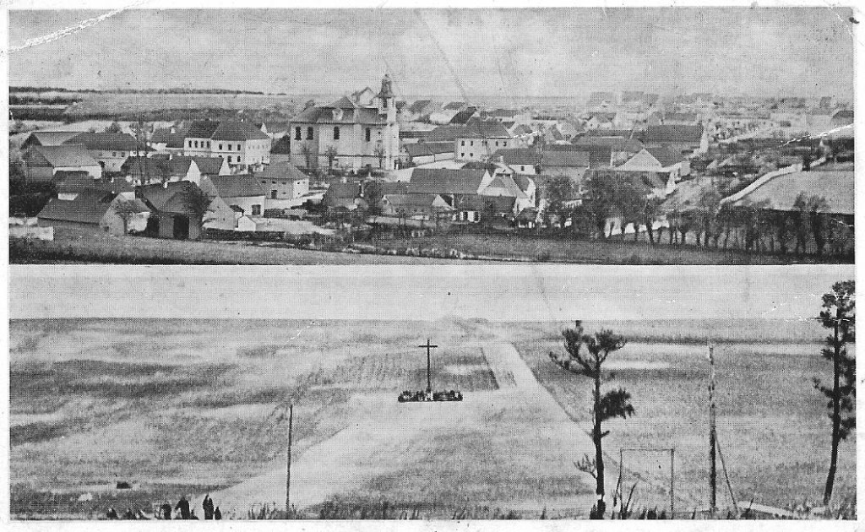
Lidice (Cecoslovacchia), 100% distrutta

Slide 58
“Nuovo ordine europeo”
La violenza estrema con cui Hitler condusse la guerra a Est mostra gli obiettivi della guerra: affermare la superiorità della razza tedesca sugli altri popoli
I paesi conquistati dovevano fornire alla Germania risorse e uomini
I paesi abitati da popoli ritenuti “inferiori” (slavi, zingari e soprattutto ebrei) dovevano essere svuotati per fare spazio ai tedeschi

Slide 59
Lo sterminio degli ebrei
L’antisemitismo è al centro dell’ideologia nazista e la persecuzione degli ebrei comincia subito dopo la presa del potere di Hitler
Emigrazione forzata, deportazione o ritorno degli ebrei nei ghetti sono le “soluzioni” che vengono inizialmente concepite per risolvere il “problema ebraico”

Slide 60
Guerra a Est e sterminio
Dopo l’invasione dell’URSS il numero degli ebrei che vivono nei territori occupati dai tedeschi raggiunge i 5 milioni
Durante l’avanzata dei tedeschi in URSS, luglio 1941, cominciano le esecuzioni di massa di ebrei nei territori occupati ad opera di battaglioni speciali aggregati alla Wehrmacht
Dal gennaio 1942 iniziano le deportazioni nei campi di concentramento e lo sterminio sistematico

Slide 61
Un sistema concentrazionario
Campi di concentramento esistevano in Germania già prima dell’inizio della guerra: vi erano rinchiusi oppositori politici e anche ebrei dopo l’inizio della persecuzione
Nei territori conquistati a Est ne furono costruite decine di altri, soprattutto in Polonia
I campi avevano diverse funzioni, a volte sovrapposte: di transito, di lavoro, o solo di sterminio

Slide 62
Auschwitz
In territorio polacco, fu il campo in cui furono uccisi più ebrei, secondo le stime almeno un milione e mezzo
In totale durante la seconda guerra mondiale furono uccisi oltre sei milioni di ebrei in tutta Europa
Hitler non formalizzò l’ordine di procedere allo sterminio, per il timore di suscitare reazioni dentro e fuori la Germania

Slide 63
Caratteri dello sterminio degli ebrei
Genocidio senza precedenti nella storia
Con la parola genocidio si intende lo sterminio di un intero popolo
Il genocidio è un crimine contro l’umanità ma non tutti i crimini contro l’umanità possono essere definiti genocidi

Slide 64
Comparazione con altri crimini contro l’umanità: differenza tra genocidio e “pulizia etnica”
Genocidio degli ebrei a confronto con altri genocidi precedenti, come il genocidio degli Armeni commesso dai turchi: il genocidio degli ebrei non ha limiti geografici, tutti i territori occupati dai tedeschi sono interessati

Slide 65
Perché non ci furono reazioni?
Lo sterminio doveva svolgersi nella completa segretezza ma le sue dimensioni rendevano impossibile nasconderlo: 1 milione di individui (non solo tedeschi) collabora alla deportazione e allo sterminio)
Dal 1942 notizie su quanto avveniva nei campi filtrano in Inghilterra e Stati Uniti
Molti comunque non sapevano né dentro né fuori dalla Germania
Nei paesi occupati, le condizioni della popolazione civile erano terribili
Antisemitismo diffuso, soprattutto ma non solo in Europa orientale

Slide 66
Occupazione tedesca
Nei paesi occupati dai tedeschi, si produssero due fenomeni
Collaborazionismo
Movimenti di resistenza all’occupazione
> Fenomeni con caratteristiche diverse da paese a paese

Slide 67
Collaborazionismo
In molti paesi occupati dai tedeschi o dai loro alleati italiani sorsero governi che decisero di collaborare con gli occupanti: opportunismo ma anche condivisione dell’ideologia nazista e dell’idea del “nuovo ordine europeo” che Hitler voleva costruire > diffusione internazionale dell’ideologia fascista
Governi collaborazionisti: Francia, Norvegia, Olanda, Croazia, Slovacchia, Italia

Slide 68
Governo collaborazionista in Francia
Metà del territorio francese fu amministrato direttamente dai tedeschi, nella metà meridionale sorse il regime collaborazionista di Vichy, guidato dal maresciallo Petain
Godette di ampio consenso, perché esistevano in Francia una tradizione di destra antisemita e gruppi di tipo fascista
Politica subordinata ai tedeschi e persecuzione degli ebrei

Slide 69
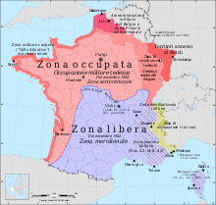
Francia (1940-1945)

Slide 70
Movimenti di resistenza
In molti paesi occupati dai nazisti sorsero movimenti di resistenza all’occupazione
Cosa si intende con resistenza?
Opposizione con le armi ma anche “non collaborazione” e resistenza passiva alle politiche dei tedeschi

Slide 71
Guerra civile
Il sorgere contemporaneo di governi collaborazionisti e movimenti di resistenza dentro lo stesso paese trasformò la guerra in guerra civile: c’erano francesi che appoggiavano l’esercito nazista e francesi che combattevano contro l’esercito nazista
Anche in Italia tra il 1943 e il 1945 si combatté una guerra civile

Slide 72
L’Italia in guerra
Settembre 1939: “non belligeranza”
Giugno 1940: l’Italia invade la Grecia e attacca l’Egitto, colonia inglese
1941: partecipa all’invasione dell’URSS con un corpo di spedizione (oltre 200mila soldati dal 1942)

Slide 73
Massima espansione dell’Asse (1942)

Slide 74
“Indebolimento del fronte interno”
Dichiarazione di guerra di Mussolini, 10 giugno 1940
Di fronte ai disagi materiali (mancanza beni di consumo, poi bombardamenti, sfollamento delle città) e immateriali (paura, lutti) che la guerra implica, in Italia già alla fine del 1942 l’opinione pubblica diventa contraria alla guerra

Slide 75
La caduta del fascismo
Marzo 1943: primi scioperi di massa dopo vent’anni di fascismo nelle città del triangolo industriale (Milano, Torino, Genova). Tra le richieste, la pace subito
Luglio 1943: sbarco degli Americani in Sicilia
25 luglio 1943: il Gran Consiglio del Fascismo sfiducia Mussolini, che viene fatto arrestare dal re
La caduta di Mussolini festeggiata in tutto il paese

Slide 76
Dal 25 luglio all’8 settembre 1943
Pietro Badoglio viene nominato dal re capo del governo
Alla radio Badoglio dichiara che “la guerra continua”
8 Settembre 1943: Badoglio annuncia l’armistizio con gli Alleati, che nel frattempo sono sbarcati anche a Salerno e cominciano ad avanzare verso Roma

Slide 77
8 settembre 1943-25 aprile 1945
I tedeschi entrano in Italia e occupano la zona centro-settentrionale del Paese
Il governo di Badoglio si trasferisce al Sud (Brindisi): si forma il Regno del Sud
Mussolini, liberato e appoggiato dai tedeschi, costituisce un governo al nord, la Repubblica di Salò

Slide 78
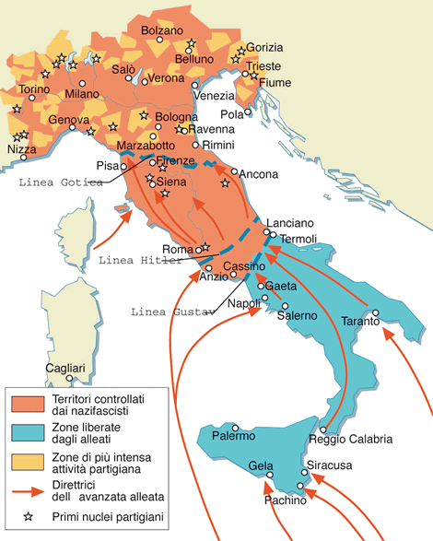
Regno del sud e Repubblica di Salò

Slide 79
Qual è il governo legittimo?
Resistenza
Guerra civile

Slide 80
Il Comitato di liberazione nazionale
I partiti antifascisti dopo la caduta di Mussolini formano il Comitato di liberazione nazionale (CLN): ne fanno parte comunisti, socialisti, Partito d’Azione, liberali, democrazia cristiana, Partito della democrazia del lavoro
I partiti antifascisti diventano un attore fondamentale dello scenario politico nel 1943-1945

Slide 81
Divisioni all’interno del CLN
Una parte dei partiti che compongono il CLN vuole tornare all’Italia prefascista, a un regime politico di tipo liberale
I partiti di sinistra (socialisti, comunisti, partito d’Azione) pensano a una trasformazione in senso socialista della democrazia italiana
Questione istituzionale: monarchia o repubblica?

Slide 82
Nuovo governo 1944
Dopo la Liberazione di Roma (giugno 1944), si forma un nuovo governo guidato dall’antifascista Ivanoe Bonomi (già presidente del Consiglio nel 1921) e sostenuto dal CLN
Fu deciso che dopo la fine della guerra sarebbe stata eletta una Assemblea Costituente, per scrivere la nuova Costituzione italiana

Slide 83
La Repubblica di Salò
È un governo collaborazionista ma Mussolini viene da vent’anni di governo, il suo governo ha una base di consenso molto più vasta di altri regimi collaborazionisti
Repressione della Resistenza e persecuzione degli ebrei, deportati dai tedeschi e dalla polizia fascista: circa 9000 ebrei deportati italiani morirono nei campi di sterminio, solo 800 ritornarono (la persecuzione degli ebrei in Italia era cominciata nel 1938, con le leggi razziali)

Slide 84
La Resistenza in Italia
Da un punto di vista militare, nessun movimento di resistenza armata in Europa fu decisivo
Ci furono diverse forme di Resistenza:
Soldati italiani fatti prigionieri dai tedeschi
Soldati dell’esercito italiano che combatterono i tedeschi
Persone comuni, che aiutarono partigiani ed ebrei a rischio della propria vita

Slide 85
Resistenza armata
I gruppi di partigiani combattenti fanno riferimento ai partiti del comitato di liberazione nazionale: collaborano tra loro contro i tedeschi ma sono divisi sul dopo
I partigiani combattenti verso la fine della guerra sono tra i 150.000 e i 200.000
Alcune città del nord Italia vengono liberate prima dell’arrivo degli Alleati

Slide 86
Altre forme di resistenza
Diverse forme di opposizione all’occupazione nazista e alla Repubblica di Salò:
Soldati italiani prigionieri dei tedeschi
Soldati dell’esercito italiano che continuarono a combattere a fianco degli alleati contro i tedeschi dopo l’8 settembre 1943
Persone comuni, che collaborarono alla liberazione del paese

Slide 87
25 aprile 1945
Le principali città dell’Italia settentrionale vengono liberate
Il 27 aprile Mussolini viene catturato mentre sta fuggendo verso la Svizzera con alcuni gerarchi; viene fucilato su ordine del CLN
Il 29 aprile i tedeschi cominciano a trattare la resa

Slide 88
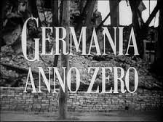
Dopoguerra

